Slide 1

Alcool, drogues et dépendances
Quels sont vos droits et obligations?

Slide 2
Introduction
Effets de l’alcool, des drogues et de certains médicaments au travail
L’adoption d’une politique
Les tests de dépistage d’alcool ou de drogues
La gestion disciplinaire et administrative
L’alcool, la drogue ou le jeu comme moyens de défense
Leur influence sur un dossier CNESST

Slide 3



Les effets de l’alcool, des drogues et de certains médicaments au travail
Survol des différentes substances
Types de consommation

Slide 4

Survol des différentes substances I
Alcool
Famille des dépresseurs et affecte le cerveau à plusieurs niveaux
Sentiment de plaisir, de détente et réduit l’anxiété
Alcoolémie
Quantité
Période de consommation
Poids du consommateur et son pourcentage de graisse
Le pourcentage d’alcool par consommation
La vitesse d’absorption et d’élimination de l’alcool
Facteurs génétiques

Slide 5
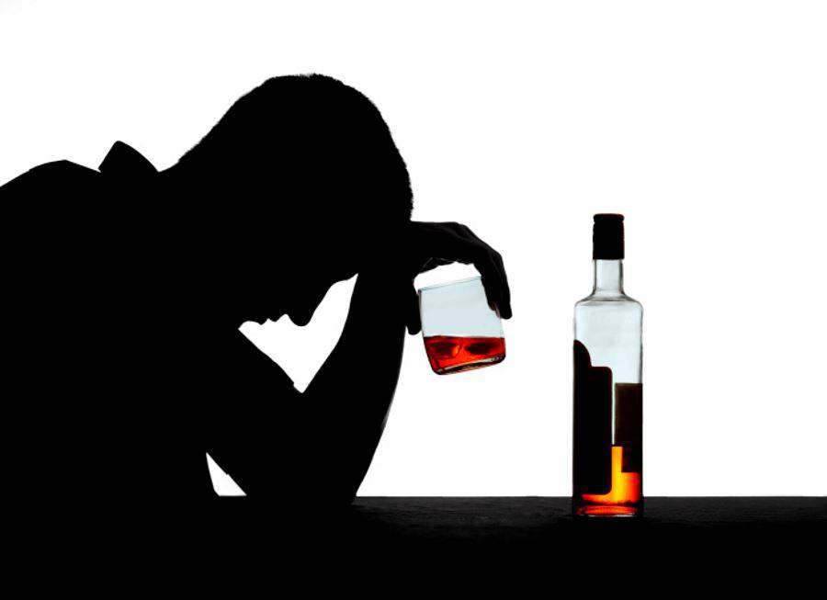
Survol des différentes substances II
Indicateurs d’alcool
Problèmes d’élocution
Démarche instable
Odeur d’alcool
Réflexes ralentis
Rendement affecté
Retards ou départs prématurés
Isolement

Slide 6
Types de consommations
L’usage récréatif est une consommation de substance psychoactive qui n’entraîne ni complications pour la santé ni troubles du comportement pouvant avoir des conséquences néfastes sur soi-même ou sur les autres.
L’abus, l’usage abusif ou l’usage à risque est une consommation susceptible de provoquer des dommages physiques, psychologiques, économiques, judiciaires ou sociaux pour le consommateur et pour son environnement immédiat ou lointain.
La dépendance est brutale ou progressive selon les produits ; elle s’installe quand on ne peut plus se passer de consommer une ou plusieurs substances, sans éprouver de souffrances physiques ou psychologiques.

Slide 7
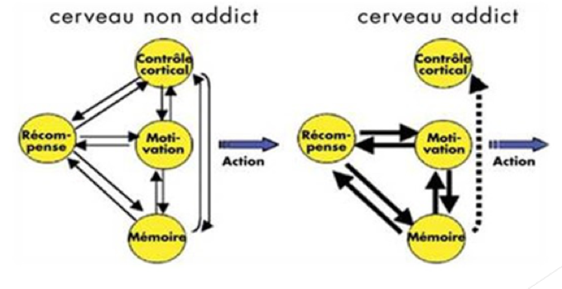
La dépendance arrive lorsque le contrôle n’y est plus…

Slide 8
Survol des différentes substances III
Drogues - cannabis
Famille des perturbateurs de sens
Sentiment d’apaisement, une légère somnolence et une envie spontanée de rire, lorsque consommé à petite dose
Une forte dose causera une difficulté à accomplir ses tâches, des troubles de la coordination et des troubles de perception
Indicateurs
Yeux rouges
Regard vitreux
Odeur dégagée
Comportements inadéquats
Légère somnolence
Fringale de sucre

Slide 9

Survol des différentes substances IV
Drogues - Amphétamines
Famille des stimulants majeurs du système nerveux pour rester éveillé plus longtemps
Sentiment de bien-être et l’illusion d’être invincible
Cause des problèmes de nutrition et de sommeil
Indicateurs
Rougeurs ou pâleurs
Pupilles dilatées
Transpiration
Problèmes physiques et psychologiques
Le manque de cette substance provoquera un fort besoin de dormir

Slide 10

Survol des différentes substances V
Drogues - cocaïne
Famille des stimulants majeurs du système nerveux
Sentiment d’euphorie, de puissance intellectuelle et physique
Suppression de la fatigue, de l’appétit, de la douleur
Insomnie
Peut entraîner l’instabilité de l’humeur, la méfiance, la colère…
Indicateurs
Comportements en dent de scie
Comportements agressifs, compulsifs …
Irritabilité
Détérioration rapide de la santé physique et psychologique

Slide 11

Survol des différentes substances VI
Médicaments psychoactifs
Somnifères
Famille des dépresseurs du système nerveux central
Diminution de la vigilance en état d’éveil
Souvent consommé de façon
abusive par le consommateur
Anxiolytiques et les sédatifs
Famille des dépresseurs du système nerveux central
Diminution de la mémoire des faits récents
Diminution de la vigilance et des réflexes
Somnolence
Forte dépendance physique et psychologique conduisant à une toxicomanie difficile à surmonter

Slide 12

Survol des différentes substances VII
Médicaments psychoactifs
Antidépresseurs
Diminuer la vigilance en état d’éveil
Causer la somnolence ou l’insomnie
Il n’y a pas de dépendance physique associée aux antidépresseurs.
Toutefois, il y a certains symptômes de sevrages tels que les nausées et les vertiges qui sont causés par ceux-ci.

Slide 13

L’adoption d’une politique
La nécessité pour l’employeur d’intervenir
L’adoption d’une politique

Slide 14


La nécessité pour l’employeur d’intervenir I
Le respect de ses obligations légales
La minimisation des conséquences sur la productivité et les coûts

Slide 15
La nécessité pour l’employeur d’intervenir II
Le respect de ses obligations légales
Article 51 de la Loi sur la santé et la sécurité du travail
  L’employeur doit prendre les mesures nécessaires pour protéger la santé et assurer la sécurité et l’intégrité physique du travailleur. […]
Article 2087 du Code civil du Québec
  L’employeur, outre qu’il est tenu de permettre l’exécution de la prestation de travail convenue et de payer la rémunération fixée, doit prendre les mesures appropriées à la nature du travail, en vue de protéger la santé, la sécurité et la dignité du salarié.
Article 46 de la Charte des droits et libertés de la personne
  Toute personne qui travaille a droit, conformément à la loi, à des conditions de travail justes et raisonnables et qui respectent sa santé, sa sécurité et son intégrité physique.

Slide 16

La nécessité pour l’employeur d’intervenir III
Le respect de ses obligations légales
S’il y a un non-respect des obligations, l’employeur, incluant les administrateurs, et toutes les personnes qui supervisent un travail (gérant, contremaître, gestionnaire, etc.) peuvent être reconnus coupables de négligence criminelle comme le stipule l’article 217.1 du Code criminel.
Ces obligations peuvent mener à des poursuites. Celles-ci peuvent imposer une amende illimitée ou mener à l’emprisonnement si la personne qui supervise le travail est reconnue coupable de négligence criminelle.

Slide 17
La nécessité pour l’employeur d’intervenir IV
Les obligations du travailleur :
L’article 49 de la Loi sur la santé et sécurité du travail impose des obligations à l’employé
  Prendre les mesures nécessaires pour protéger sa santé, sa sécurité et son intégrité physique
  Veiller à ne pas mettre en danger la santé, la sécurité ou l’intégrité physique des autres personnes qui se trouvent sur les lieux de travail et à proximité de ceux-ci
Pour sa part, l’article 49.1 LSST prévoit ceci :
  49.1. Le travailleur ne doit pas exécuter son travail lorsque son état représente un risque pour sa santé, sa sécurité ou son intégrité physique, ou encore celle des autres personnes qui se trouvent sur les lieux de travail ou à proximité de ces lieux, notamment en raison de ses facultés affaiblies par l’alcool, la drogue, incluant le cannabis, ou une substance similaire.
  Sur un chantier de construction, l’état d’un travailleur dont les facultés sont affaiblies par l’alcool, la drogue, incluant le cannabis, ou une substance similaire représente un risque aux fins du premier alinéa.
L’article 2088 du Code civil du Québec
  Un employé doit exécuter son travail avec prudence et diligence

Slide 18
La nécessité pour l’employeur d’intervenir V
La minimisation des conséquences sur la productivité et les coûts
Productivité
  La productivité de l’employé pourrait être affectée
  Les relations de l’employé avec ses collègues peuvent être également affectées
Coûts directs et indirects
  Absentéisme élevé
  La prise de nombreux congés de maladie et personnel
  Retards et départs prématurés
  Réclamation pour lésion professionnelle
  Augmentation du cout des assurances collectives

Slide 19

L’adoption d’une politique I
L’adoption d’une politique concernant la possession, la consommation, la distribution, la vente ou le trafic d’alcool et de drogues est un outil efficace pour la gestion.
Celle-ci mentionne avec clarté et précision la façon d’intervenir lorsqu’un employé ne respecte pas la politique.

Slide 20

L’adoption d’une politique II
Les démarches préliminaires
  Certains employeurs ont avantage à adopter et à diffuser une politique écrite concernant l’alcool et les drogues. C’est particulièrement le cas lorsque :
  les gestionnaires ne peuvent pas observer les employés lorsqu’ils commencent leur quart de travail.
  les employés doivent utiliser un véhicule moteur dans l’exercice de leurs fonctions.
  les employés occupent un poste en contact étroit avec le public.
  La politique doit refléter la réalité de l’entreprise ainsi que ses particularités. Il est donc essentiel d’analyser la situation de l’entreprise afin de recenser les principaux problèmes rencontrés.

Slide 21

L’adoption d’une politique III
Les règles de base
Voici quelques critères qui sont examinés par les tribunaux lorsqu’ils doivent juger la validité d’une politique :
  Elle est connue par les employés et l’employeur doit prouver cette connaissance.
  Elle ne doit pas être arbitraire, abusive et discriminatoire.
  Elle doit être appliquée de façon uniforme et constante.
  Elle doit être rédigée dans un langage clair.
  L’employé doit être avisé qu’un manquement peut entraîner une mesure disciplinaire.

Slide 22
L’adoption d’une politique IV
Une politique contient les points suivants :
  Les objectifs poursuivis : Le premier but d’une politique est de protéger la santé et la sécurité au travail. Dans certains cas, si les employés ont un contact direct avec le public, l’objectif est également de protéger la population. Il est important de responsabiliser les employés face à leurs obligations.
  Le champs d’application : Il est important pour l’employeur d’établir des limites claires en ce qui concerne la consommation et la possession d’alcool et de drogues. Il faut notamment se demander : À qui la politique s’appliquera? Où elle sera mise en place? Quand sera-t-elle effective?
  Les principes et les interdictions : La politique peut interdire de posséder, de vendre, de consommer ou de se présenter au travail sous l’effet de l’alcool ou de drogues.
  Le test de dépistage : La politique peut prévoir que des tests de dépistage pourront être exigés dans certaines circonstances.

Slide 23
L’adoption d’une politique V
Le contenu de la politique (suite)
  L’aide aux employés : La politique encourage les employés qui présentent une dépendance à l’alcool, aux drogues ou aux médicaments à chercher de l’aide. Elle peut orienter l’employé vers le Programme d’aide aux employés ou à des ressources externes.
  Les conséquences d’une violation de la politique : La politique doit indiquer la présence de mesures disciplinaires ou administratives en cas de violation. Celles-ci peuvent aller jusqu’au congédiement.

Slide 24
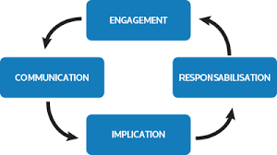
L’adoption d’une politique VI
L’implication des gestionnaires
  Le rôle du gestionnaire est d’observer les employés qui entrent au travail sous l’effet d’une substance intoxicante ou qui semblent souffrir d’une dépendance. Ces observations pourront être utiles lorsqu’il sera temps d’imposer des mesures disciplinaires ou administratives. Il est important que les gestionnaires soient informés de la démarche à suivre lorsque ces situations se présentent afin d’intervenir efficacement.

Slide 25
Question
Selon vous, sans la présence d’une politique, pouvez-vous sanctionner un employé dont les activités sont reliées à la possession, la consommation, la vente ou même le trafic de substances toxiques au travail ?
Oui, en vertu des droits de direction, mais il est quand même préférable d’adopter une politique concernant l’usage ou le bannissement de la consommation, de la vente et de l’usage de toute drogue ou alcool ou toute autre substance pouvait affaiblir le contrôle d’un individu sur son comportement.

Slide 26
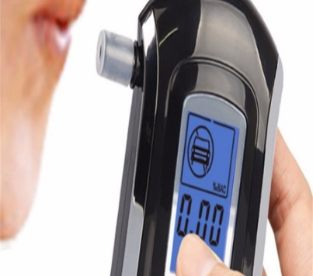



Les tests de dépistage d’alcool ou de drogues I
Il en existe quatre types de tests :
  le test de dépistage par l’haleine qui est connu sous le nom de l’alcootest
  la prise de sang
  le test d’urine
  le prélèvement de salive.
Utiliser les tests de dépistage est très délicat, car cela porte atteinte à certains droits fondamentaux tel le droit à l’intégrité physique en raison du prélèvement et celui du droit au respect de la vie privée de l’employé.
Étant donné que la dépendance à l’alcool, la drogue ou les médicaments est considérée comme un handicap selon la Charte des droits et libertés de la personne, les résultats pourraient mener à de la discrimination.

Slide 27
Les tests de dépistage d’alcool ou de drogues II
Les tribunaux reconnaissent le droit à l’employeur de demander un test de dépistage lorsque les trois critères suivants sont respectés :
Le premier est qu’il poursuit un objectif légitime, par exemple, assurer la sécurité des employés ou du public.
Le deuxième est que la demande de passer le test de dépistage à l’employé est véritablement reliée à l’objectif. Dans l’exemple, ça serait de demander un test de dépistage avec l’objectif précis d’assurer la sécurité.
Le troisième est de démontrer que l’atteinte aux droits fondamentaux est minimale.

Slide 28

Les tests de dépistage d’alcool ou de drogues III
Selon l’analyse de la jurisprudence, les tribunaux accordent le droit aux employeurs de demander un test de dépistage dans des circonstances précises.
  Si ces derniers ont des motifs raisonnables de croire que l’employé est sous l’influence de l’alcool ou de drogues;
  lors d’un incident ou accident important;
  lors du processus de réhabilitation d’un employé.
  Lors de l’embauche ou durant l’exécution des tâches de travail, c’est également possible. On les appelle les tests préembauche ou aléatoire. Par contre, pour ceux-ci, les décisions des tribunaux sont variables et rien n’est définitif.
Les employeurs peuvent avoir des exigences plus élevées et avoir davantage recours aux tests de dépistage pour les postes critiques pour la sécurité.
  Ce sont les postes où les facultés affaiblies peuvent menacer la sécurité de l’employé, de ses collègues ou du public,
  ainsi que causer des dommages sérieux à l’environnement ou aux biens de l’employeur.

Slide 29

Les tests de dépistage d’alcool ou de drogues IV
  Un employeur ne peut pas obliger un employé à se soumettre à un test de dépistage.
  Cependant, si l’employé refuse, il peut être suspendu administrativement ou affecté à des tâches considérées comme non dangereuses.
  Si le refus est un geste d’insubordination consistant à se soustraire aux moyens de contrôle de l’employeur. À ce moment, l’employé peut recevoir une mesure disciplinaire. Cela est d’autant plus vrai s’il y a une politique connue des employés en place.
  Le refus à répétition peut mener au congédiement de l’employé qui doit être informé des conséquences auparavant.

Slide 30
La gestion disciplinaire I
La preuve
Travailler sous l’effet de l’alcool et de drogues
Consommer de l’alcool ou des drogues durant une pause ou durant la période de repas

Slide 31
La gestion disciplinaire II
La preuve
Dans la majorité des cas, la consommation d’alcool ou de drogues ne permet pas à un employé de respecter ses obligations. Alors, un employeur est justifié d’imposer une mesure disciplinaire à l’employé afin de l’amener à modifier son comportement.
Avant de sanctionner un comportement, l’employeur doit pouvoir justifier son intervention.
Concernant la consommation d’alcool ou de drogues, l’employeur a le fardeau de prouver la faute reprochée.
Le fardeau de preuve peut être lourd à démontrer :
  Le fait de sentir l’alcool et démontrer des signes extérieurs d’ivresse ne prouve pas nécessairement qu’un employé est en état d'ébriété. Ce dernier peut tout simplement être sous l’effet de substances intoxicantes.

Slide 32

La gestion disciplinaire III
La fouille des employés
L’employeur peut fouiller un employé qu’il soupçonne être en possession d’alcool ou de drogues. Il doit agir avec prudence, puisque ceci constitue une atteinte à la vie privée protégée par le Code civil du Québec et la Charte des droits et libertés de la personne.
L’employeur ne peut pas forcer un employé à se soumettre à une fouille puisqu’il ne détient pas les pouvoirs d’un agent de la paix. S’il a des doutes raisonnables, il peut demander à l’employé de rester sur place afin qu’un policier procède à la fouille. Si celui-ci refuse, son geste sera considéré comme de l’insubordination et ce manquement pourra être sanctionné par l’imposition de mesures disciplinaires.

Slide 33
Travailler sous l’effet de l’alcool et de drogues I
L’imposition d’une suspension administrative
Il est important que le gestionnaire qui constate ou qui croit qu’un employé est sous l’effet de l’alcool, de drogues ou de médicaments intervienne rapidement et adéquatement. Les effets d’une telle situation peuvent affecter les capacités d’un employé à fournir une prestation de travail sécuritaire.
Si l’employeur juge qu’il n’est pas apte à exercer ses tâches, la suspension administrative sans solde pour le reste du quart de travail est justifiée. La mesure disciplinaire qui suivra la suspension administrative visera à amener l’employé à modifier son comportement.

Slide 34
Travailler sous l’effet de l’alcool et de drogues II
L’imposition d’une mesure disciplinaire
L’employé peut déposer un grief à la suite des mesures disciplinaires imposées pour avoir consommé ou avoir travaillé sous l’effet de l’alcool ou de drogues.
Les arbitres prennent en considération les facteurs suivants dans l’analyse de la sévérité de la sanction imposée :
  La nature des fonctions exercées;
  La présence d’une politique;
  Le laxisme de l’employeur;
  Le manque d’uniformité dans les sanctions.

Slide 35
Consommer de l’alcool ou des drogues durant une pause ou durant la période de repas
Un employé a-t-il le droit de consommer de l’alcool ou des drogues durant une pause ou durant la période de repas ?
Un employé est réputé au travail durant le temps consacré aux pauses accordées par l’employeur.
Est-il donc justifié qu’un employeur interdise la consommation d’alcool et de drogues?
Est-il acceptable que l'employeur intervienne de façon disciplinaire lorsqu’un employé consomme ces substances durant cette période?
Concernant la période de repas non rémunérée, il s’agit d’une autre chose, car l’employé est libre de faire ce qu’il veut et ses activités relèvent de sa vie privée. Par contre, lorsque la nature des fonctions exercées est justifiée, l’employeur peut interdire la consommation d’alcool durant la période de repas. De cette façon, l’employeur s’assure que ses employés possèdent toutes leurs facultés pour accomplir leurs fonctions de façon efficace et sécuritaire lors de leur retour au travail.

Slide 36
La gestion administrative
Discrimination et accommodement
La dépendance
Mesures d’accommodement

Slide 37

Discrimination et accommodement
Tant que l’employeur n’est pas au courant de la dépendance d’un employé, il traitera ces manquements par une approche disciplinaire. Toutefois, dès qu’il en connait l’existence, il se doit d’adopter une approche administrative.
La dépendance est reconnue comme un handicap selon l’article 10 de la Charte des droits et libertés de la personne.
Si aucun accommodement n’est fait, l’employé peut prétendre faire l’objet de discrimination.

Slide 38
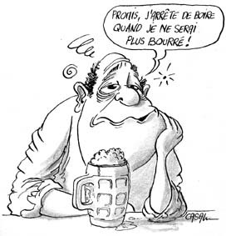
La dépendance
Un travailleur qui se présente au travail en état d’ébriété ou surpris à prendre de la drogue ne souffre pas nécessairement d’une dépendance.
Un certificat médical attestant la dite dépendance peut être demandé par l’employeur.

Slide 39
Mesures d’accommodement
Programme d’aide aux employés ou autres ressources externes;
Possibilité offerte à l’employé de prendre un congé sans traitement ou d’obtenir des prestations d’assurance-salaire pour une cure de désintoxication;
Suivi administratif de l’employé à la suite d’une cure de désintoxication;
Signature d’une entente de dernière chance ou une entente de réintégration conditionnelle de l’employé.

Slide 40


L’alcool, la drogue ou le jeu comme moyens de défense I
Lors d’une faute justifiant une mesure disciplinaire ou un congédiement, dans certains cas, un employé peut invoquer le fait qu’il souffre d’une dépendance pour atténuer la sanction.
Si la dépendance est invoquée avant que l’employeur donne la mesure disciplinaire, ce dernier doit évaluer en quoi cette dernière a joué un rôle dans la faute.
Si l’employé l’invoque après, celle-ci sera évaluée comme les autres facteurs atténuants reliés à la faute.

Slide 41


L’alcool, la drogue ou le jeu comme moyens de défense II
Pour que la dépendance soit reconnue comme facteur atténuant, il est important que l’employeur sache que l’employé en a une.
Cette dernière doit être attestée par un certificat médical.
L’employé doit également démontrer que la faute n’a pas été commise de manière préméditée ou consciente.
L’employé doit débuter un processus de réhabilitation et doit être complètement réhabilité s’il désire réintégrer son poste. Cela s’applique particulièrement dans le cas où l’employeur voulait le congédier.

Slide 42
L’alcool, la drogue ou le jeu comme moyens de défense III
Dans le cas où un employeur suspend un employé au lieu de le congédier, en plus de devoir démontrer qu’il est réhabilité, celui-ci ne doit pas présenter trop de risque de récidive. Si tel n’est pas le cas, l’employeur peut décider que le congédiement s’applique.
Plus la faute est grave, plus il est important qu’il soit démontré que le risque de récidive est faible.
Question : Un employé peut-il être suspendu au lieu d’être congédié et réintégrer son poste si, par exemple, il est infirmier et qu’il a volé des narcotiques pour sa consommation personnelle ?
Si on ajoute comme information que l’employeur savait que cet employé avait débuté une cure de désintoxication, quelle serait votre réponse ?

Slide 43
L’alcool, la drogue ou le jeu comme moyens de défense IV
Réponse :
Oui, l’employé pourrait être réintégré dans son poste après sa suspension. Dans ce cas, l’employeur était au courant de la dépendance de celui-ci et qu’il avait entrepris une cure de désintoxication.
Avant de réintégrer son poste, l’employé devra démontrer qu’il est complètement réhabilité, et ce, pour assurer le minimum de chance de récidive.

Slide 44


Alcool et la drogue – Leur influence sur un dossier CNESST I
La consommation d’alcool ou de drogues au travail a une influence sur l’admissibilité à une réclamation.
En effet, selon l’article 28 de la Loi sur les accidents du travail et les maladies professionnelles (L.A.T.M.P), il y a une présomption de lésion professionnelle en faveur du travailleur.
La CNESST présume l’existence d’une lésion professionnelle quand l’employé a eu une blessure sur son lieu de travail et quand il est réputé être à son travail. Habituellement, lorsque ces critères sont réunis l’employé est indemnisé.
Un employeur peut décider de contester la réclamation s’il pense que l’accident de travail est dû à une consommation d’alcool ou de drogues.

Slide 45


Alcool et la drogue – Leur influence sur un dossier CNESST II
Le fait de dire que l’employé a une dépendance ne va pas renverser automatiquement la présomption de lésion professionnelle.
De plus, ça ne veut pas dire que l’accident est arrivé seulement en raison de la consommation.
La notion d’accident de l’article 2 de la L.A.T.M.P. prévoit que l’accident est : « un événement imprévu et soudain attribuable à toute cause, survenant à une personne par le fait ou à l’occasion de son travail qui entraine pour elle une lésion professionnelle.».
De plus, l’article 25 de la même loi stipule que : « les droits conférés par la présente loi le sont sans égard à la responsabilité de quiconque.». Donc, l’employé ne perd pas ses droits automatiquement en raison de sa consommation.

Slide 46

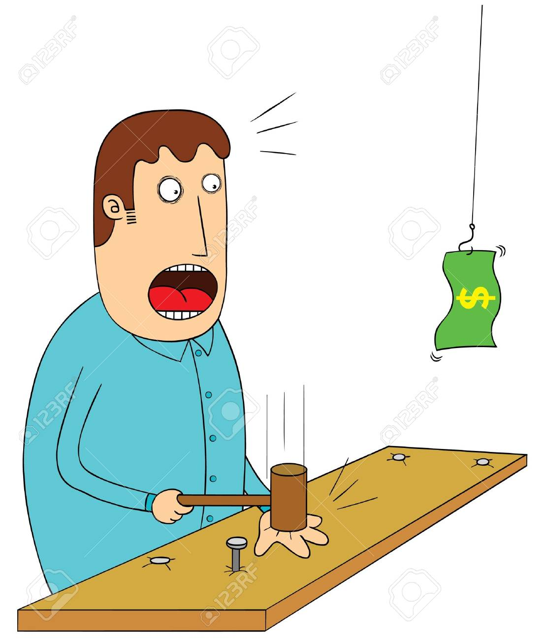
Alcool et la drogue – Leur influence sur un dossier CNESST III
Si l’employeur veut poursuivre ses démarches, il doit convaincre la CNESST que la consommation de l’employé réfère à une négligence grossière et volontaire afin que s’applique l’article 27 L.A.T.M.P. qui stipule que :
  Une blessure ou une maladie qui survient uniquement à cause de la négligence grossière et volontaire du travailleur qui en est victime n’est pas une lésion professionnelle, à moins qu’elle entraîne le décès du travailleur ou qu’elle lui cause une atteinte permanente grave à son intégrité physique ou psychique.
On entend par négligence grossière et volontaire une insouciance déréglée vis-à-vis sa propre sécurité et cela va beaucoup plus loin qu’une erreur de jugement.
Pour convaincre le tribunal d’appliquer l’article 27 de la L.A.T.M.P, il faut démontrer objectivement que l’accident de travail est relié exclusivement à la consommation.

Slide 47


Alcool et la drogue – Leur influence sur un dossier CNESST IV
Il est possible de convaincre la CNESST que l’employé a fait preuve de négligence grossière et volontaire. Dans ce cas, l’article 27 de la L.A.T.M.P s’applique et il n’y a pas de lésion professionnelle pour ce dernier, à part si l’employé décède ou qu’il y a une atteinte permanente grave à son intégrité physique ou psychique. Dans ce cas-ci, les frais peuvent être imputés à un ensemble ou à la totalité des employeurs.
L’employeur peut aussi demander à la CNESST d’imputer la totalité ou une partie des coûts d’une lésion professionnelle s’il y a la preuve que la dépendance à l’alcool ou la drogue était un handicap préexistant.

Slide 48
Alcool et la drogue – Leur influence sur un dossier CNESST V
Selon l’article 31 de la L.A.T.M.P, la dépendance aux médicaments prescrits à la suite d’une lésion professionnelle peut être reconnue comme une deuxième lésion professionnelle, une rechute ou une aggravation de la lésion initiale.
Dans le cas où la lésion professionnelle consisterait à avoir développé une dépendance aux médicaments due aux soins découlant d’une première lésion professionnelle, le transfert des coûts se fait automatiquement. Il est possible que la CNESST impute le montant de la lésion à certains employeurs, selon une classification précise, ou à l’ensemble des employeurs.

Slide 49
Conclusion
Il est essentiel d’être informées sur nos droits et obligations en tant que futures professionnels de la gestion des ressources humaines concernant la consommation d’alcool, de drogue et de médicaments.
L’élaboration d’une politique à ce sujet est nécessaire pour gérer adéquatement la sécurité physique et psychologique des employés.
Cela est important dans un contexte où il y a des zones grises au niveau de la jurisprudence et qu’il faut faire preuve de jugement.
La légalisation du cannabis ajoute une autre situation délicate.
Pour le cannabis, consultez :
http://www.portailrh.org/Ressources/AZ/dossiers_speciaux/guidecannabis/pdf/CRHA_Guide_Cannabis_WEB.pdf

Slide 50

Avez-vous des questions ?

